Slide 1
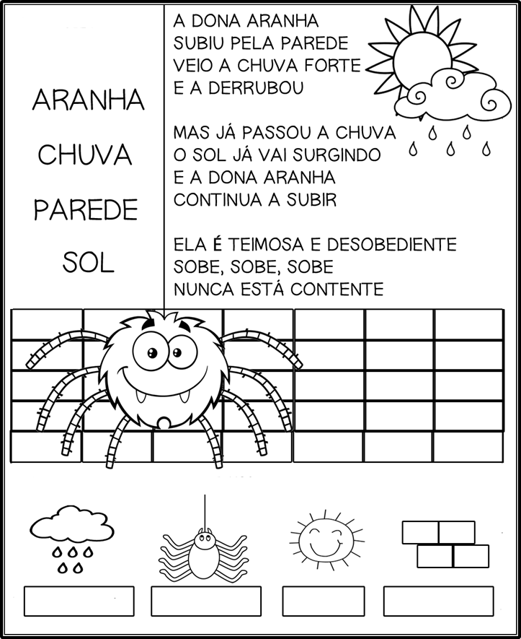
Centro Municipal de Educação Infantil - Galvão-SC
Professoras: Marcelli Possan de Freitas Caroline Fatini Bez Batti Lorimar Zonta
Turmas: Pré II mat. e vesp.
Aluno(a): ________________________________
Planejamento de atividades a serem realizadas em casa
Semana de O4/05/2020 à 15/05/2020
1-CIRCULE NA MÚSICA
AS PALAVRAS ABAIXO:
2-ESCREVA OS NOMES DOS DESENHOS:

Slide 2
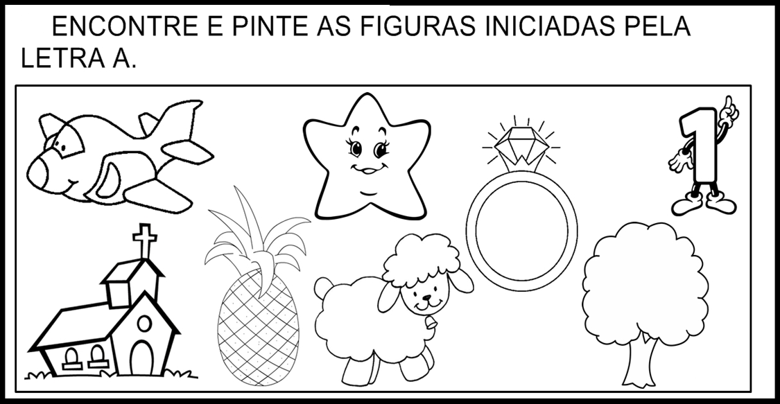
ALUNO (A): __________________ DATA: ___/___/______

Slide 3
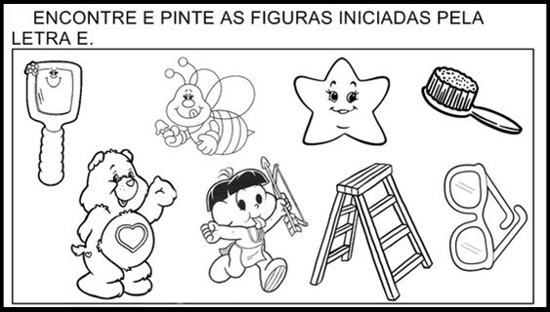
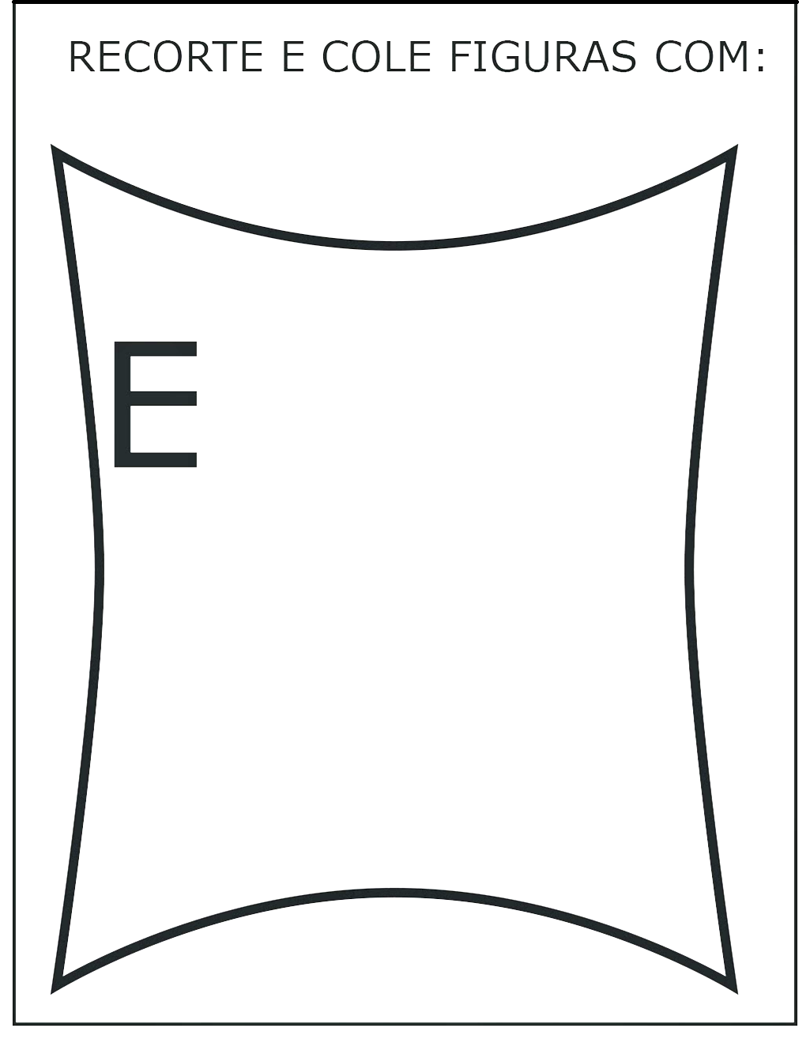
ALUNO (A): __________________ DATA: ___/___/______

Slide 4
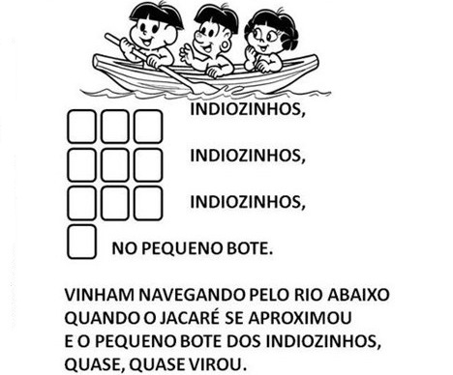
ALUNO (A): __________________ DATA: ___/___/______
CIRCULE AS LETRAS “I” DA MÚSICA ABAIXO E EM SEGUIDA
COMPLETE COM OS NUMERAIS QUE FALTAM NOS QUADRINHOS:
AGORA DESENHE OS INDIOZINHOS NO PEQUENO BOTE

Slide 5
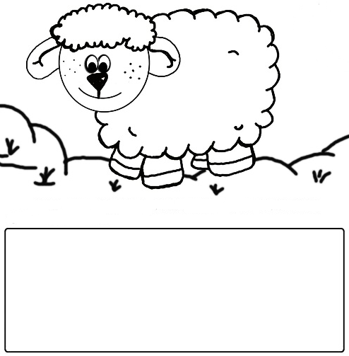
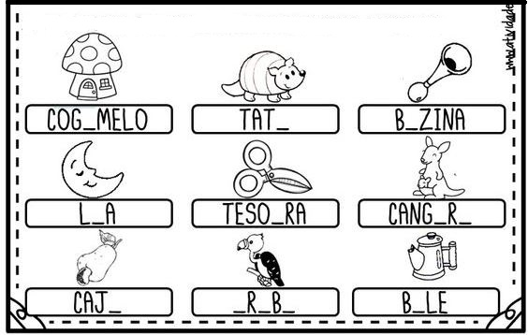
ALUNO (A): __________________ DATA: ___/___/______
ENCONTRE A LETRA “O” DA OVELHA, RECORTE E COLE AQUI:
COMPLETE AS PALAVRAS COM A VOGAL “U” E DESCUBRA A PALAVRA

Slide 6
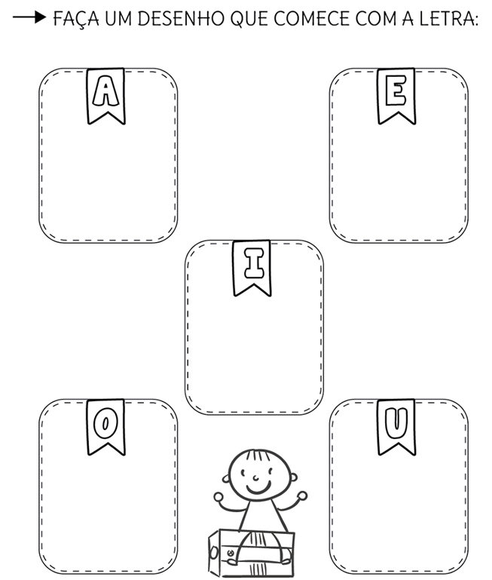
ALUNO (A): __________________ DATA: ___/___/______

Slide 7
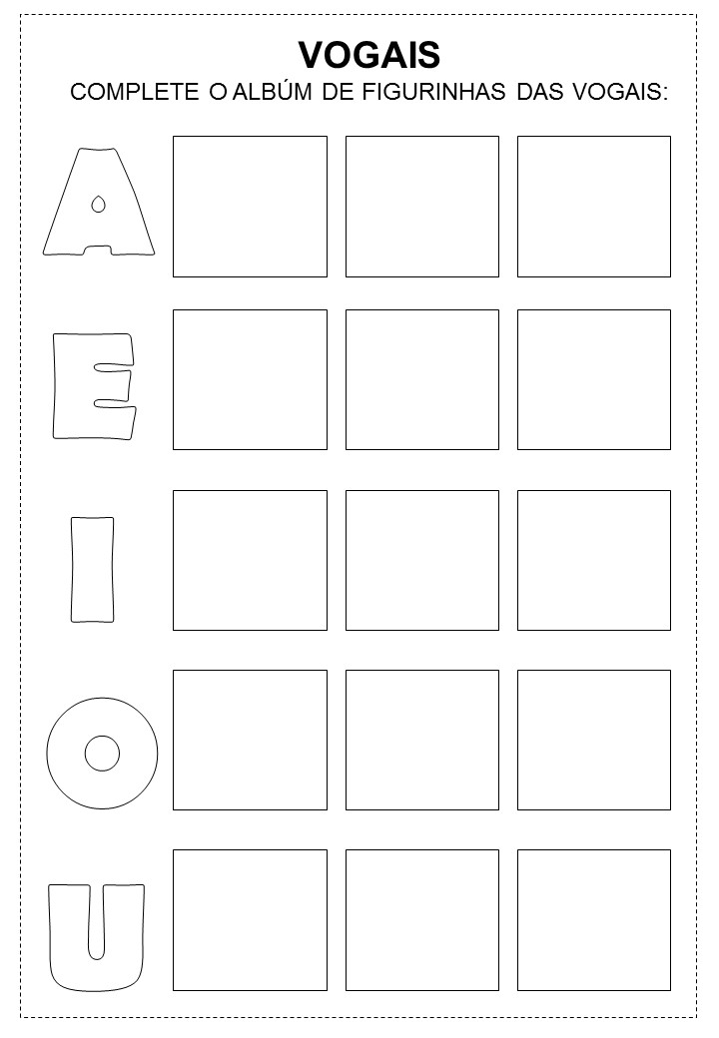
ALUNO (A): __________________ DATA: ___/___/______
AS FIGURINHAS ESTÃO NOS ANEXOS

Slide 8
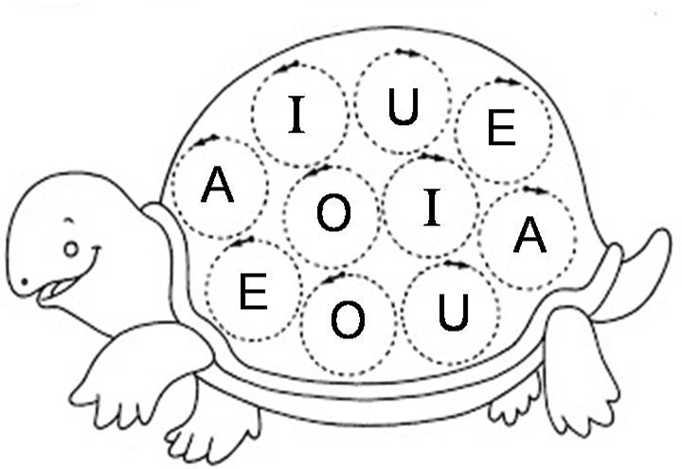
ALUNO (A): __________________ DATA: ___/___/______
RECORTE E COLE AS VOGAIS COLORIDAS NO CASCO DA
TARTARUGA E EM SEGUIDA, DESENHE UM CENÁRIO
PARA ELA:
APÓS REALIZAR A ATIVIDADE, ASSISTA A HISTÓRIA:
A LEBRE E A TARTARUGA
PARA ASSISITIR A HISTÓRIA, ACESSE O LINK:
www.youtube.com/watch?v=rmP5SueIh4w
AS LETRINHAS ESTÃO NOS ANEXOS

Slide 9
ALUNO (A): __________________ DATA: ___/___/______
BRINCANDO COM O DADO DAS VOGAIS
Como brincar:
1- Pintar, recortar e montar o dado.
2- Sortear no dado uma vogal.
3- A criança deverá dizer uma palavra que inicia com a vogal sorteada. O dado deve ser jogado várias vezes.
4- Depois de jogar, é hora de registrar:
5- Após a exploração oral, registrar com a ajuda dos pais as palavras encontradas durante o jogo.
_________________________________________________________
_________________________________________________________
_________________________________________________________
6- Desenhar como foi a experiência do jogo.
Dado para o jogo em anexo

Slide 10
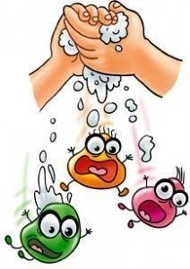
ALUNO (A): __________________ DATA: ___/___/______
Uma mão lava outra
Lava uma mão...
Abra o link para ouvir a música:
https://www.youtube.com/watch?v=CaTXgmHyMSk&feature=youtu.be
Após ouvir a música e conversar com a sua família sobre a importância de lavar as mãos, faça um desenho colocando outras formas de prevenção do Coronavírus:

Slide 11
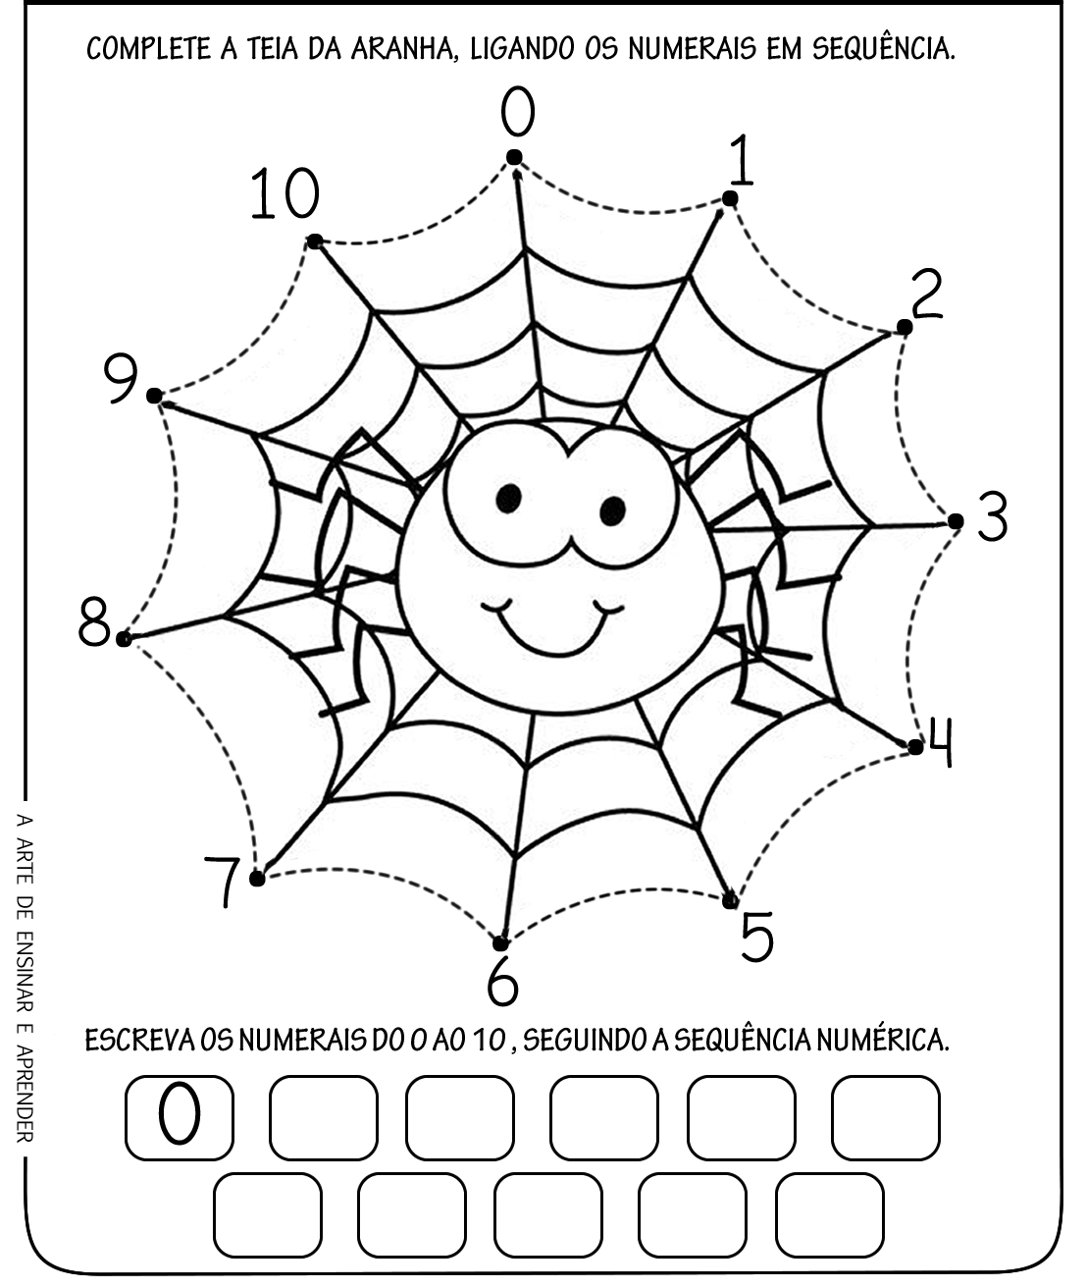
ALUNO (A): __________________ DATA: ___/___/______

Slide 12
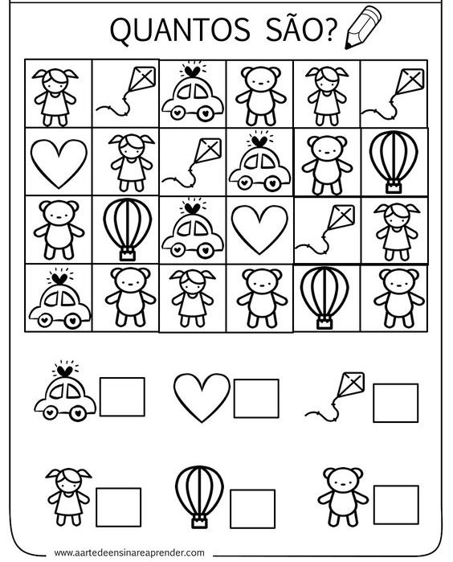
ALUNO (A): __________________ DATA: ___/___/______
OBSERVE AS FIGURAS E ESCREVA A QUANTIDADE
DE CADA OBJETO NO QUADRINHO ABAIXO:

Slide 13
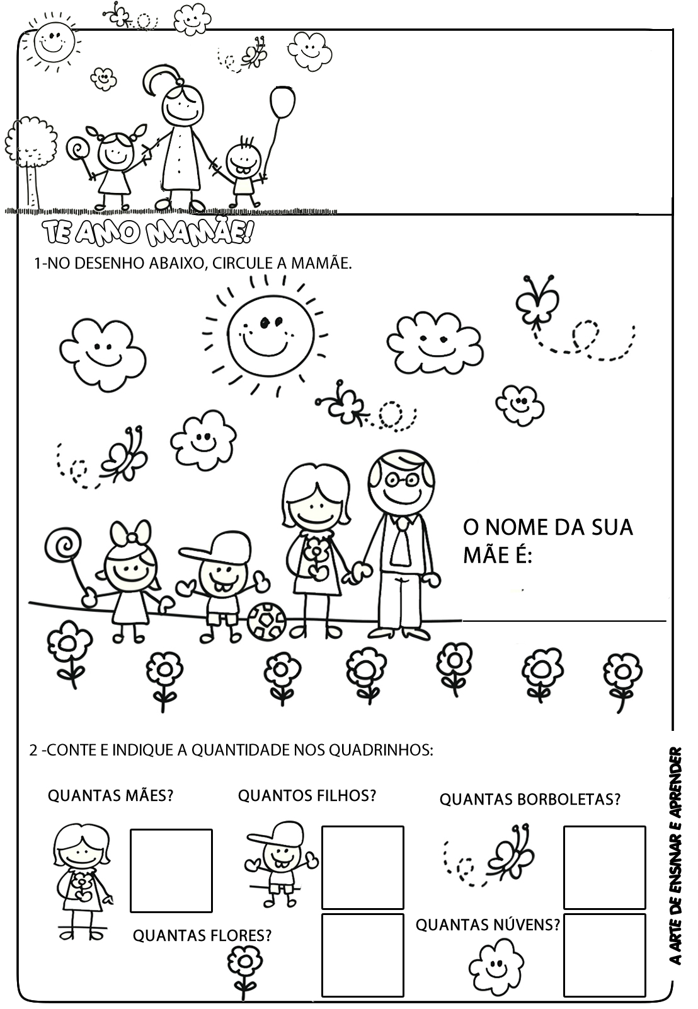
ALUNO (A): __________________ DATA: ___/___/______
MAMÃE

Slide 14
ALUNO (A): __________________ DATA: ___/___/______
VAMOS RECORTAR E COLAR NO ESPAÇO ABAIXO A LETRINHA M DA MAMÃE:
MAS QUE MÃE MARAVILHOSA PAPAI DO CÉU ME DEU
MEU CORAÇÃO É SÓ DELA
E O DELA É TODO MEU!

Slide 15
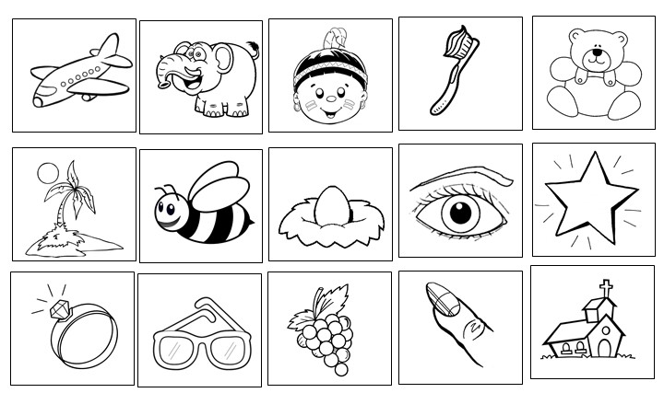
ANEXOS

Slide 16
